Slide 1
Красоту надо уметь замечать

Slide 3
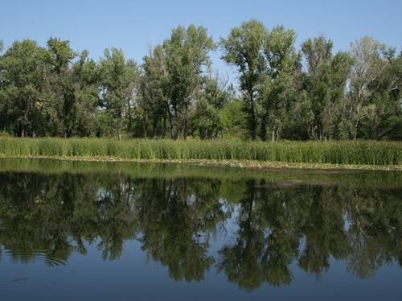

Slide 4
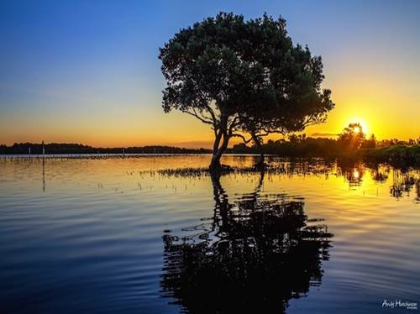

Slide 5
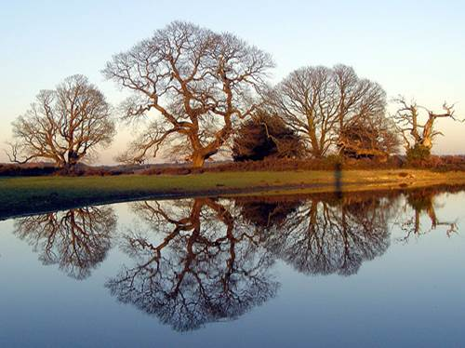

Slide 6
Сергей Волков

Slide 7
Валерий Маковой

Slide 8
Виктор Воропаев

Slide 9
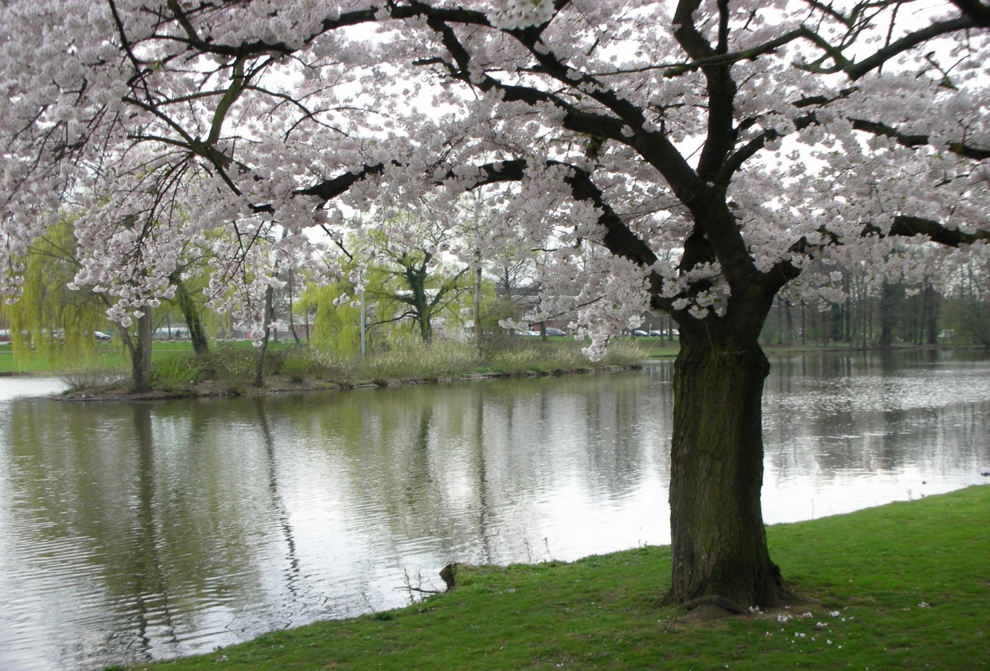
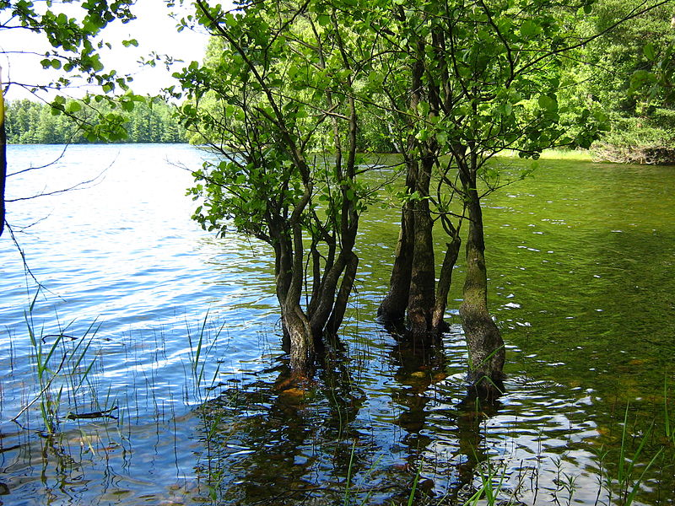
Ива
Черёмуха
Ольха

Slide 10
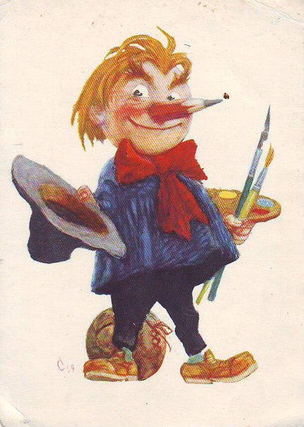
Монотипия – способ изображения, отпечатывание

Slide 13
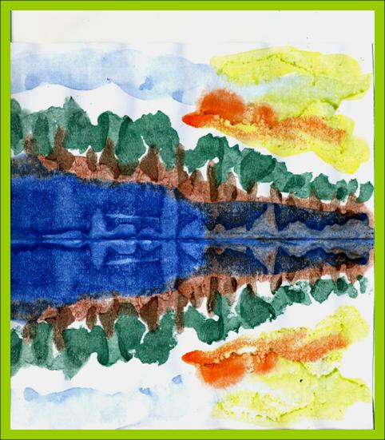

Slide 14
